Slide 1
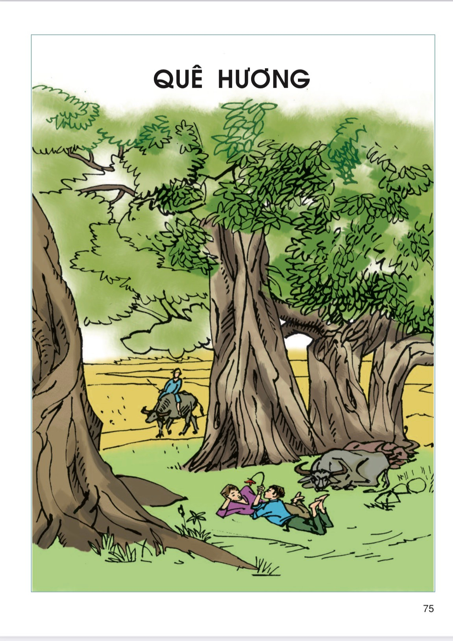
Chính tả : ( nghe – viết )
Tiếng hò trên sông

Slide 2

Tiếng hò trên sông
Điệu hò chèo thuyền của chị Gái vang lên. Tôi nghe
như có cơn gió chiều thổi nhè nhẹ qua đồng, rồi vút bay cao. Đôi
cánh thần tiên như nâng tôi bay lên lơ lửng đưa đến những
bến bờ xa lạ. Trước mắt tôi, vừa hiện ra con sông giống như
sông Thu Bồn từ ngang trời chảy lại.

Slide 3
Tiếng hò trên sông
Điệu hò chèo thuyền của chị Gái vang lên. Tôi nghe như có cơn gió chiều thổi nhè nhẹ qua đồng, rồi vút bay cao. Đôi cánh thần tiên như nâng tôi bay lên lơ lửng, đưa đến những bến bờ xa lạ. Trước mắt tôi, vừa hiện ra con sông giống như sông Thu Bồn từ ngang trời chảy lại…
Võ Quảng
Điệu hò chèo thuyền của chị Gái làm cho tác giả nghĩ đến quê hương với hình ảnh cơn gió chiều và con sông Thu Bồn
Điệu hò chèo thuyền của chị Gái gợi cho tác giả những hình ảnh gì?

Slide 4
Tiếng hò trên sông
Điệu hò chèo thuyền của chị Gái vang lên. Tôi nghe như có cơn gió chiều thổi nhè nhẹ qua đồng, rồi vút bay cao. Đôi cánh thần tiên như nâng tôi bay lên lơ lửng, đưa đến những bến bờ xa lạ. Trước mắt tôi, vừa hiện ra con sông giống như sông Thu Bồn từ ngang trời chảy lại…
Võ Quảng
Đoạn văn gồm mấy câu?
4 câu
Những chữ nào trong bài viết hoa?
Các chữ đầu câu, đầu đoạn,
tên riêng

Slide 5
Tiếng hò trên sông
Điệu hò chèo thuyền của chị Gái vang lên. Tôi nghe như có cơn gió chiều thổi nhè nhẹ qua đồng, rồi vút bay cao. Đôi cánh thần tiên như nâng tôi bay lên lơ lửng, đưa đến những bến bờ xa lạ. Trước mắt tôi, vừa hiện ra con sông giống như sông Thu Bồn từ ngang trời chảy lại…
Võ Quảng
Đoạn văn gồm mấy câu?
4 câu
Những chữ nào trong bài viết hoa?
Các chữ đầu câu, đầu đoạn,
tên riêng

Slide 6
Tiếng hò trên sông
Điệu hò chèo thuyền của chị Gái vang lên. Tôi nghe như có cơn gió chiều thổi nhè nhẹ qua đồng, rồi vút bay cao. Đôi cánh thần tiên như nâng tôi bay lên lơ lửng, đưa đến những bến bờ xa lạ. Trước mắt tôi, vừa hiện ra con sông giống như sông Thu Bồn từ ngang trời chảy lại…
Võ Quảng
Viết
từ khó
chèo thuyền
Gái
lơ lửng
giống
Thu Bồn

Slide 7
VIẾT CHÍNH TẢ

Slide 8
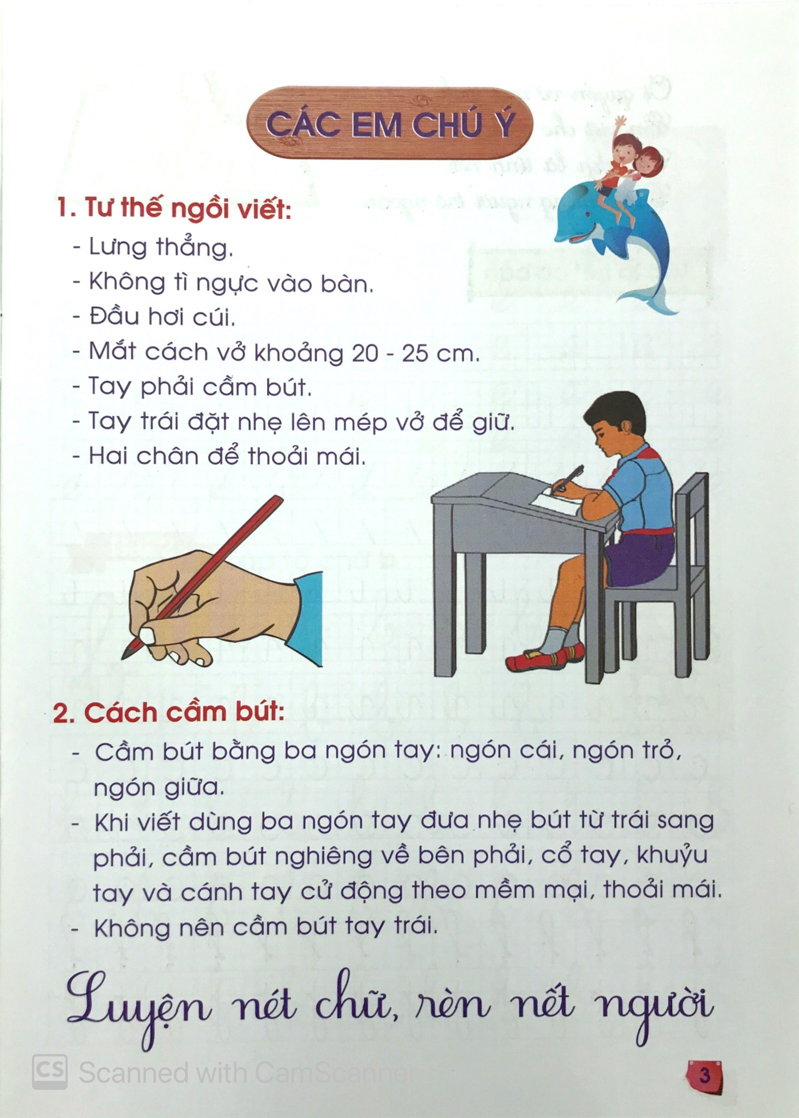

Slide 9
Tiếng hò trên sông
Điệu hò chèo thuyền của chị Gái vang lên. Tôi nghe
như có cơn gió chiều thổi nhè nhẹ qua đồng, rồi vút bay cao. Đôi
cánh thần tiên như nâng tôi bay lên lơ lửng đưa đến những
bến bờ xa lạ. Trước mắt tôi, vừa hiện ra con sông giống như
sông Thu Bồn từ ngang trời chảy lại.

Slide 10
BÀI TẬP

Slide 11
BÀI TẬP
Bài 2: Em chọn chữ nào trong ngoặc đơn điền vào chỗ trống:
a/.(cong, coong):
chuông xe đạp kêu kính……… ; vẽ đường ……
b/.(xong, xoong):
làm………….việc, cái………………
coong
cong
xong
xoong

Slide 12
BÀI TẬP
Bài 3: Thi tìm đúng và nhanh:
a/ Từ ngữ chỉ sự vật có tiếng bắt đầu bằng s .
M: sông, chim sẻ………….
Từ ngữ chỉ hoạt động, đặc điểm, tính chất, có tiếng bắt đầu bằng x
M: xào nấu, xanh xao………

Slide 13
BÀI TẬP
Bài 3: Thi tìm đúng và nhanh:
→sách, sổ, sông, (lá) sả, (cây) sấu, (chim) sẻ, sườn (núi), (xương) sườn, sân, (cái) sàng, (cây) súng, (hoa) sen, ...
→xa xôi, xa hoa, xa lánh, xả thân, xác xơ, xám xịt, xanh, xanh xao, xao xác, xáo trộn, xát gạo, xay lúa, xắn tay, xây dựng, ...

Slide 14
DẶN DÒ
Tự viết lại các lĕ sai trong bài
Đǌ và chuẩn bị trưϐ bài sau.

Slide 15

Cảm ơn các con
đã lắng nghe bài học!

